Slide 1
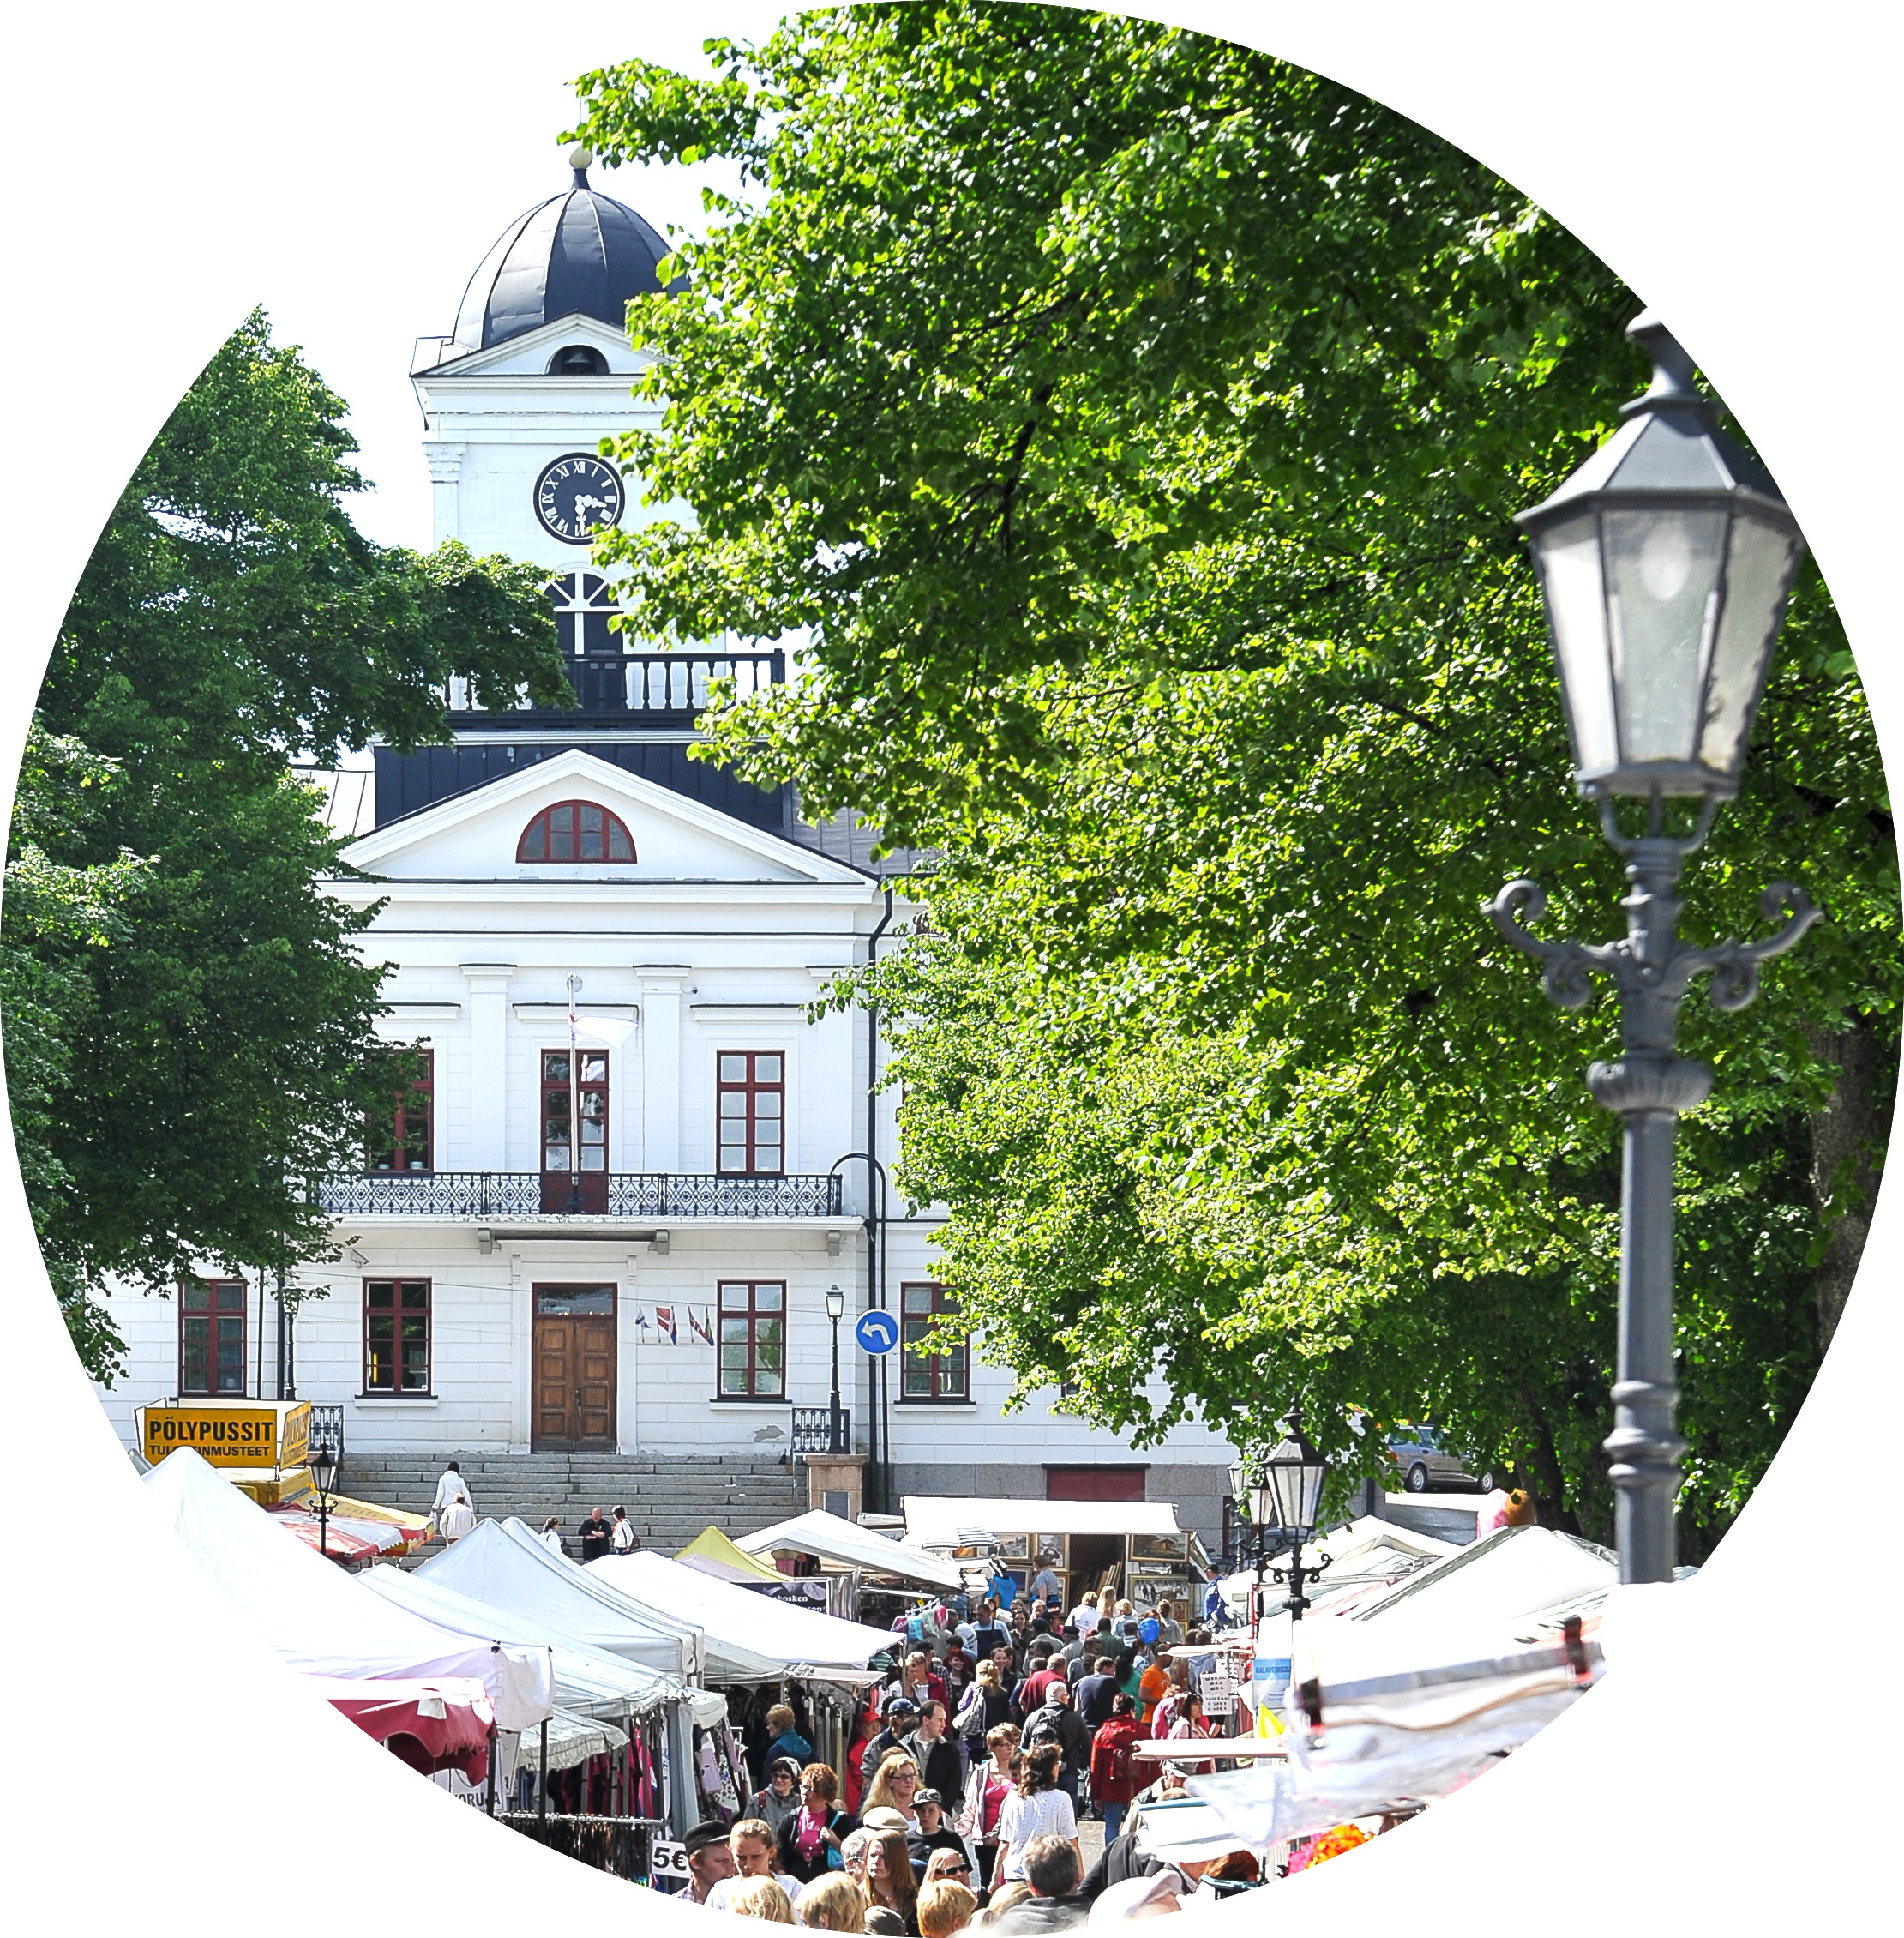
Välkommen till Kristinestad
och SOMMARMARKNADEN
10-12 juli 2015
Reservering och betalning
Platsen reserveras skilt för varje marknad.
Samma platser ges till en person som har varit på sommar marknaden föregående år.
Platsen är reserverad då den är betald senast på förfallodagen, annars kan platsen ges vidare.
Platsen skall vara betald senast på sista förfallodagen som har angetts.
Platser på torget kan tas i bruk to kl. 10.00, övriga platser kl. 14.00. Torgförsäljning fredag och lördag kl. 18.00, söndag kl. 16.00. Vi önskar att försäljningen pågår på söndagen ända till kl. 16.00, varefter bås nedmonteras snabbt. Torget öppnas för trafiken senast kl. 19.00 på söndag kväll.
Osålda rutor säljes på fredagen 10.7. kl. 8.00, tfn 040-124 6124.
Ifall dubbelbokning skett och man inte hittar någon annan lösning, gäller auktion.
Elavgiften betalas I förhand enl. Faktura 16€/försäljningsplats/husbil. Om du inte behöver elektricitet, kan du ta bort totala 16€ från slutsumman.
Nattövervakningen 21€ (inkl. Moms. 24%) kommer att debiteras för hela fakturan (inkl. 3 nätter) Vaktbolaget MTP börjar patrullera på torsdag klo 18.00 och slutar söndag 9.00. Kristinestads näringsliscentral ansvarar inte för marknads försäljarens egendom.
Näringslivscentralen förbehåller sig rätten att ändra villkoren för försäljning när omständigheterna så kräver. Denna procedur indikeras separat på den bokade.
VI BER ER ANGE OMDELBART OM NI INTE DELTAR PÅ SOMMARMARKNADEN. DET FINNS TIOTALS NYA SÄLJARE PÅ VÄNTELISTAN. Olika kontakteruppgifter finns I början av brevet.
Bästa torghandlare,
Sommarmarknaden i Kristinestad arrangeras i år 10-12.07.2015 – fre och lö kl. 8-18 samt sö kl. 10-16.
Allmänt information
Enligt räddningsmyndigheternas bestämmelse är parkering på Västra Långgatan förbjuden samt försäljningsplatser endast på östra sidan av gatan. Parkering är förbjuden på Östra Långgatan samt Strandgatan och inga försäljningsplatser tillåts på dessa gator. Till Salutorget och Rådhusparken leder korsande evakueringsvägar (se karta). Till följd av dessa säkerhetsarrangemang kan eventuellt vissa försäljningsplatser ha ändrats. Vi ber om överseende med detta.
Kontaktuppgifter och tilläggsinformation
Marknadsbyrån / platsförsäljning 040-124 6124
Rådhusgatan 2 A (Handelshuset Corner)
E-post: marknader@krs.fi
Hemsida: businesskristinestad.fi/marknader/
Facebook: “Kristinestads marknader”
www.kristiinankaupunki.fi och www.visitkristinestad.fi
Elektriker: 040 757 0533
Väktare: 020 761 6371
OBS! Marknadskansliet finns i Kristinestads Näringslivscentral Ab:s utrymmen, Rådhusgatan 2A, 64100 Kristinestad.
Platsreserveringar
Platsstorleken är i huvudsak 4x4 m/ruta och kostar (inkl. moms 24%), på Salutorget och Rådhusgatan 132 €, i Rådhusparken 121 € och övriga platser 100 € och östratorget 60 €. Av praktiska skäl säljs platserna även metervis. Mindre rutor finns att få längs med gångarna i Rådhusparken (se karta) 2x2 m = 50 €.
Välkommen till Kristinestad,
Finlands första Cittaslow-stad!

Slide 2
Tält vikter
Larmmyndigheter upplyser och vi kräver att varje aktör har en tillräcklig mängd vikt för tälten och garanterar att de hålls kvar under alla omständigheter.
Brandsäkerhetsföreskrifter
Uppgörande av eld utan lov är förbjuden. Alla försäljare som använder öppen eld eller gasgrillar o dyl. bör ha tillräcklig släckningsutrustning åtminstone släckningsfilt samt handsläckare 6 kg 27A 144BC som granskats under senaste år. På en försäljning plats om 4x4 m får finnas max 25 kg flytgas. Påfyllningsflaskor får ej förvaras på försäljningsplatsen eller I bilen. Förvaringsskåp för extra påfyllningsflaskor finns på Nestes servicestation, Lappfjärdsvägen 38.
Räddningsmyndigheterna kontrollerar med stickprov på tält, gasflaskor och brandsläckare på marknaden.
Praktiska regler
-Marknadsförsäljarna kan parkera sina fordon på Packhustorget (Hotel Alma), vid Kyrkotorget (gamla röda träkyrkan), eller vid svenska högstadieskolan (se handskrivet ”P” på kartan). Gatorna på kartan som är markerade skall hållas bilfria.
- Vid försäljning av livsmedel iakttas hälsoövervakningsmyndigheternas direktiv, Tel 06-221 8411. Blankett kan hittas på http://www.kristiinankaupunki.fi/sv -> För besökare -> Marknaderna.
Försäljarna ska dagligen sköta om städningen på och runt sin plats och även efter marknaden. För ändamålet finns skräpcontainers utplacerade på området (”roskis” på kartan).
Duschar: Möjligheten att duscha finns på svenska högstadieskolan Skolbrinken 4. Öppet torsdag, fredag och lördag kl. 19-21.30 (se handritad pil på kartan).
Vi tar gärna emot förbättringsförslag och idéer från er för att åstadkomma en lyckad marknad för alla parter!
Kristinestads följande marknad är Mikaelimarknaden hålls 2-3. 10.2015
Välkommen och lycka till på Sommarmarknaden!
Med Marknadshälsningar
Kristinestads näringslivscentral Ab/Marknader
Välkommen till Kristinestad,
Finlands första Cittaslow-stad

